Slide 1

Выпуск 80-х годов
Партизанской восьмилетней школы Намского района

Slide 2
1980 г.
1981 г.
1982 г.
1983 г.
1984 г.
1985 г.
1986 г.
1987 г.
1988 г.

Slide 3
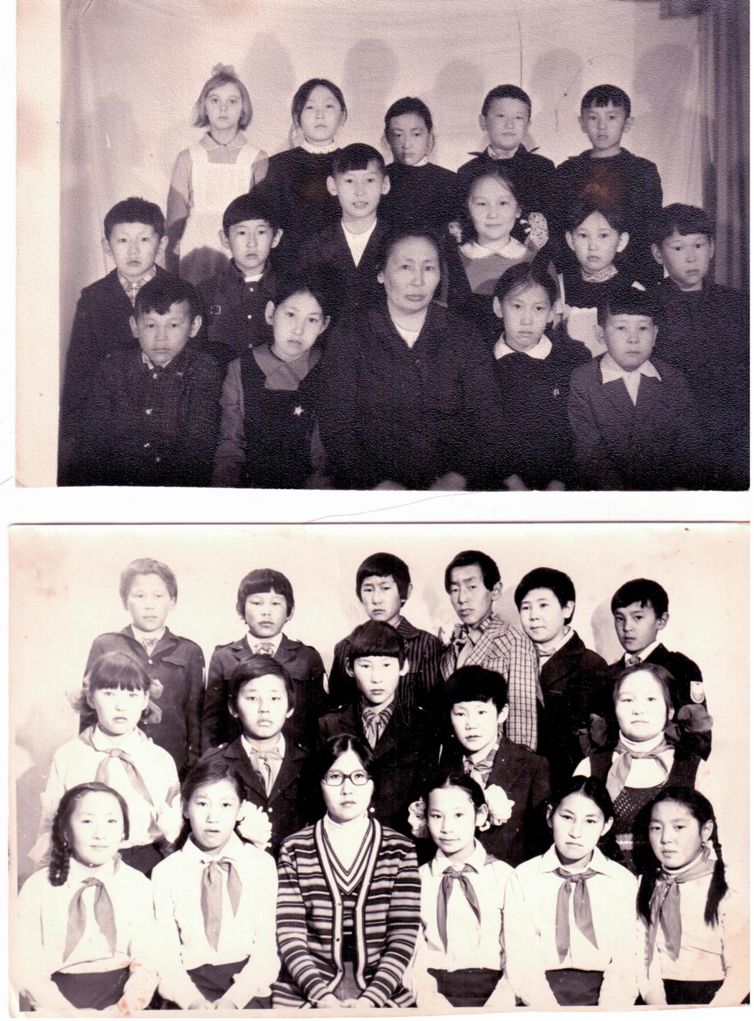
Выпуск 1980 г.
Андросова Татьяна Коммунаровна
Аргунов Максим Кириллович
Винокуров Андрей Васильевич
Гаврильев Вячеслав Николаевич
Гуляев Афанасий Семенович
Иванова Светлана Михайловна
Новгородов Василий Яковлевич
Оконешников Семен Каинович
Оконешникова Маргарита Николаевна
Романова Августа Егоровна
Сивцева Людмила Петровна
Турантаев Павел Николаевич
Халдеева Надежда Гаврильевна
Чупрова Галина Касьяновна
Яковлева Евдокия Андреевна
Классные руководители:
Иванова Анна Ивановна
Попова Аграфена Семеновна
Жиркова Матрена Михайловна

Slide 4
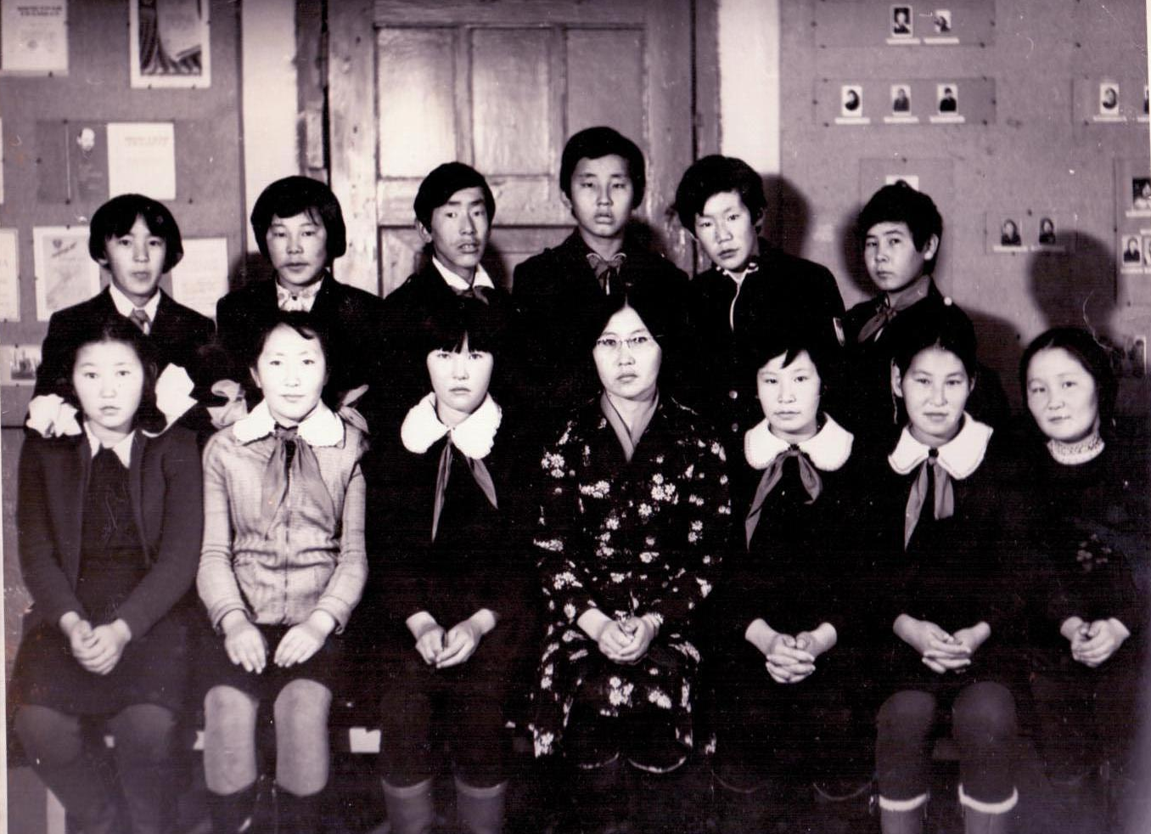

Slide 5
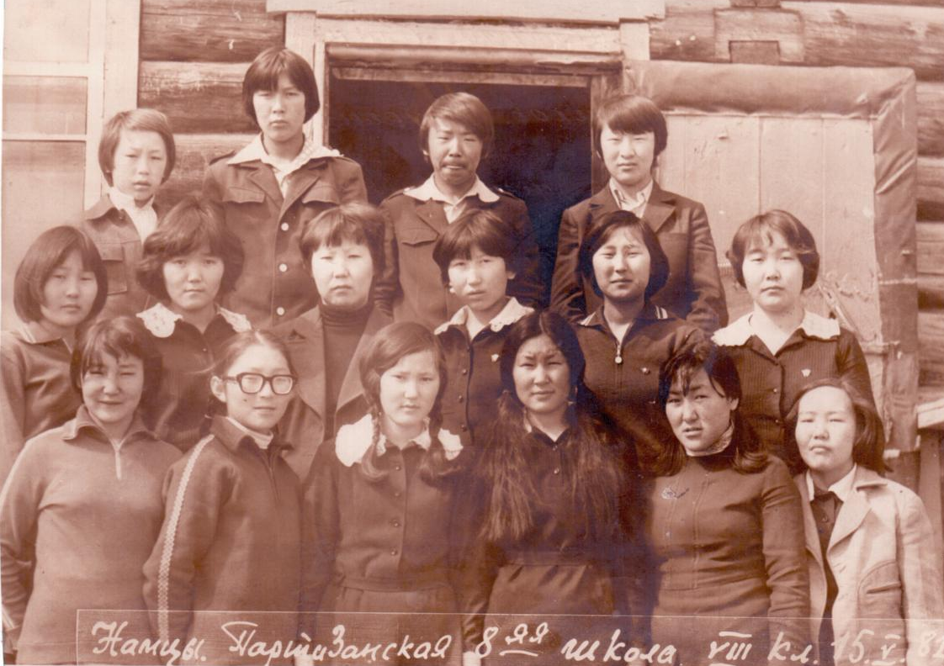
Выпуск 1981 г.
Аргунова Светлана Кирилловна
Герасимова Анна Иннокентьевна
Гермогенова Лена Семеновна
Гермогенова Ольга Семеновна
Дьячковская Татьяна Афанасьевна
Дмитриев Семен Семенович
Иванова Анисия Михайловна
Корякина Ирина Анатольевна
Находкина Ирина Ивановна
Неустроев Иван Петрович
Оконешникова Елена Иннокентьевна
Парникова Антонина Алексеевна
Прокопьев Петр Петрович
Тимофеева Альбина Егоровна
Чупров Вячеслав Касьянович
Классные руководители:
Гаврильева Матрена Семеновна
Шарапова Мария Дмитриевна

Slide 6
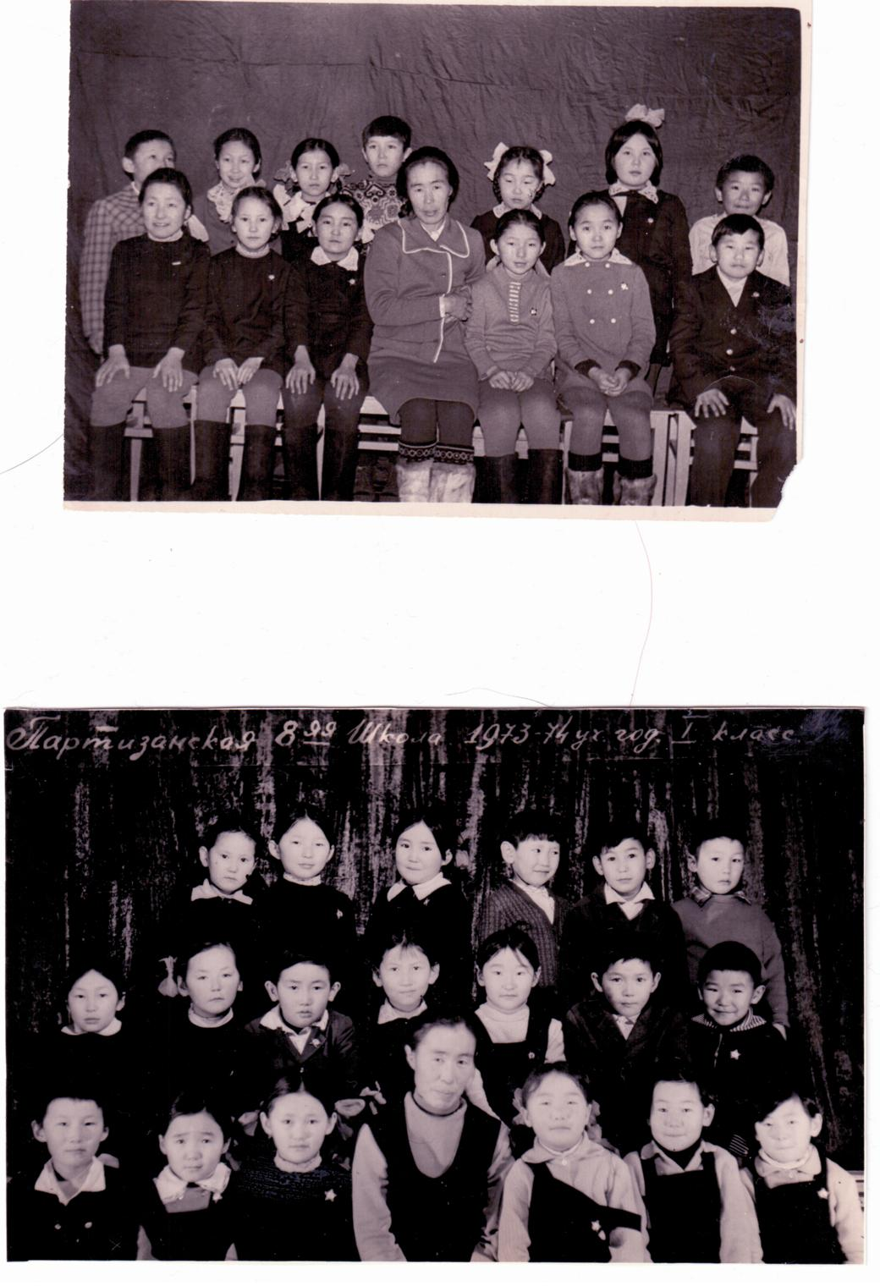

Slide 7
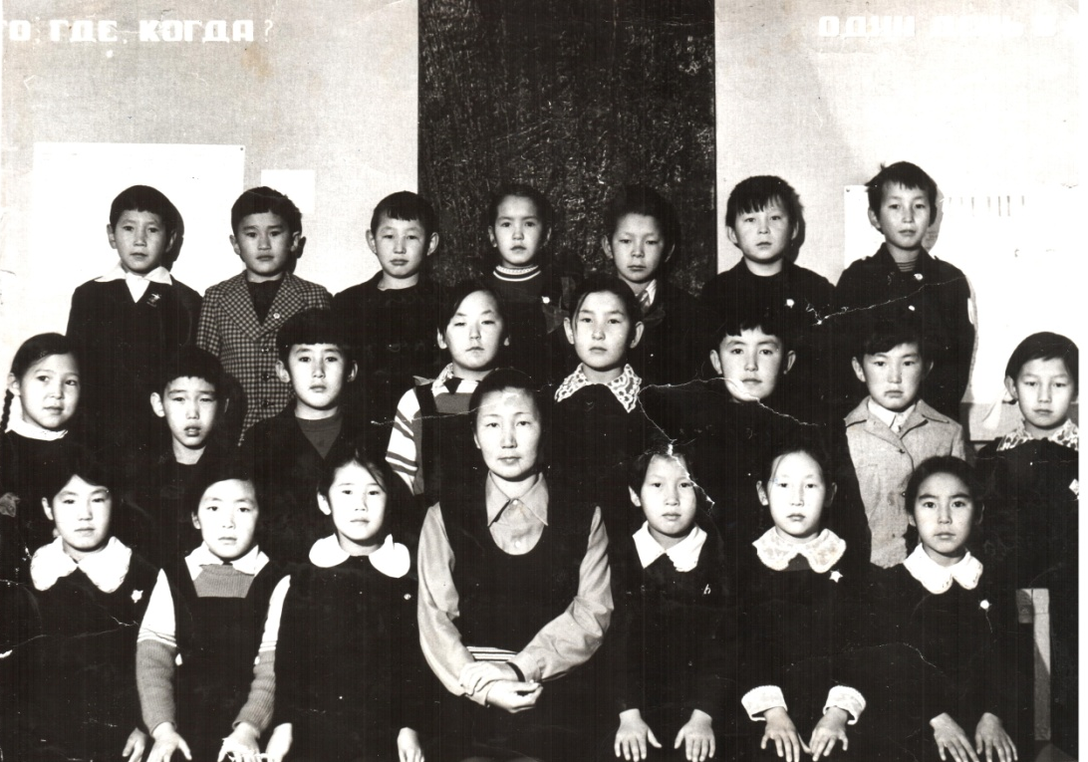
Выпуск 1982 г.
Алексеева Мария Германовна
Алексеев Семен Германович
Аргунова Альбина Кирилловна
Винокурова Оксана Васильевна
Гаврильев Николай Николаевич
Жиркова Саргылана Владимировна
Иванова Лариса Ивановна
Иванова Татьяна Семеновна
Неустроева Надежда Кирсановна
Оконешников Дмитрий Васильевич
Охлопков Егор Егорович
Петухов Роман Николаевич
Турантаев Владимир Николаевич
Халдеев Иван Гаврильевич
Шарапова Алена Егоровна
Ширяева Лариса Николаевна
Классные руководители:
Сыромятникова Мария Ивановна

Slide 8

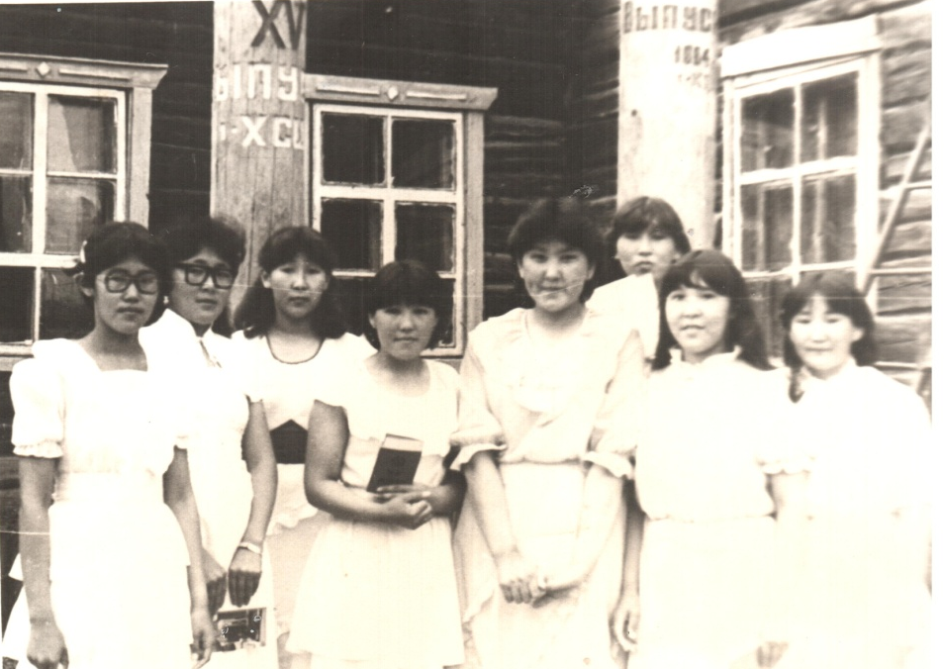

Slide 9
Выпуск 1983 г.
Азарова Александра Васильевна
Андросов Николай Коммунарович
Алексеева Галина Германовна
Баишева Евдокия Петровна
Баишева Оксана Афанасьевна
Герасимова Акулина Иннокентьевна
Иванова Иветта Ивановна
Калачева Альбина Прокопьевна
Калачева Галина Прокопьевна
Келина Елена Валерьевна
Москвитина Анастасия Васильевна
Неустрова Татьяна Кирсановна
Парников Николай Алексеевич
Романова Ларианда Егоровна
Третьякова Александра Сергеевна
Тимофеев Михаил Егорович
Чупрова Анастасия Касьяновна
Яковлев Василий Васильевич
Классные руководители:
Соловьева Галина Михайловна

Slide 10
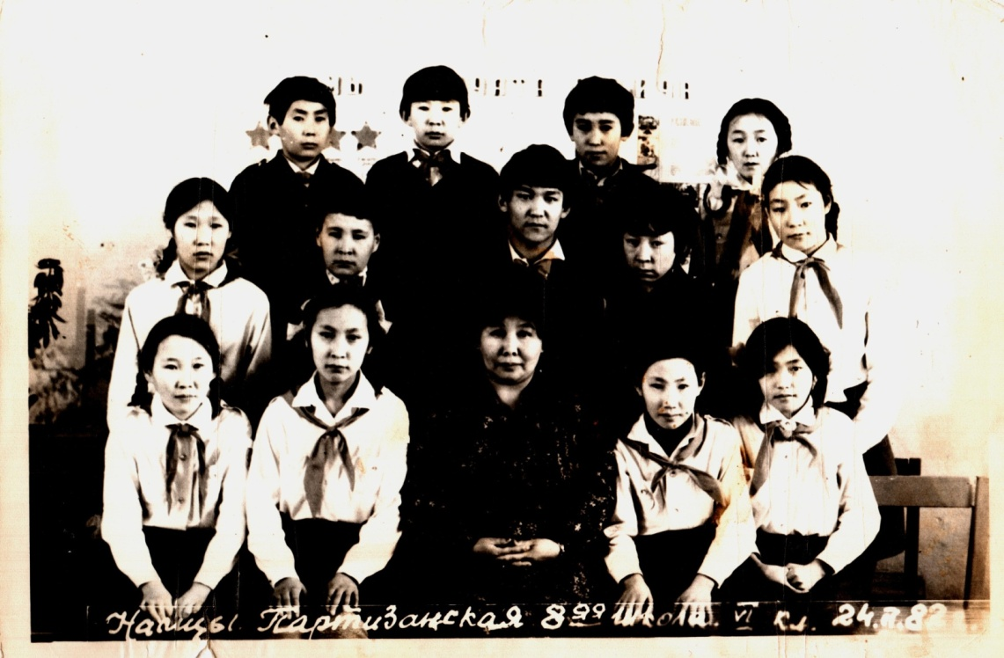
Выпуск 1984 г.
Аргунов Дмитрий Кириллович
Баишева Джульяна Афанасьевна
Барамыгина Любовь Кирилловна
Гаврильев Константин Николаевич
Иванова Анастасия Николаевна
Кудрина Гуттиера Васильевна
Находкина Октябрина Ивановна
Находкин Василий Васильевич
Оконешникова Светлана Васильевна
Осипова Прасковья Николаевна
Протопопов Иннокентий Ефремович
Соловьева Надежда Павловна
Халдеев Василий Гаврильевич
Шепелев Спиридон Васильевич
Классные руководители:
Гаврильева Матрена Семеновна
Томская Розалия Семеновна

Slide 11
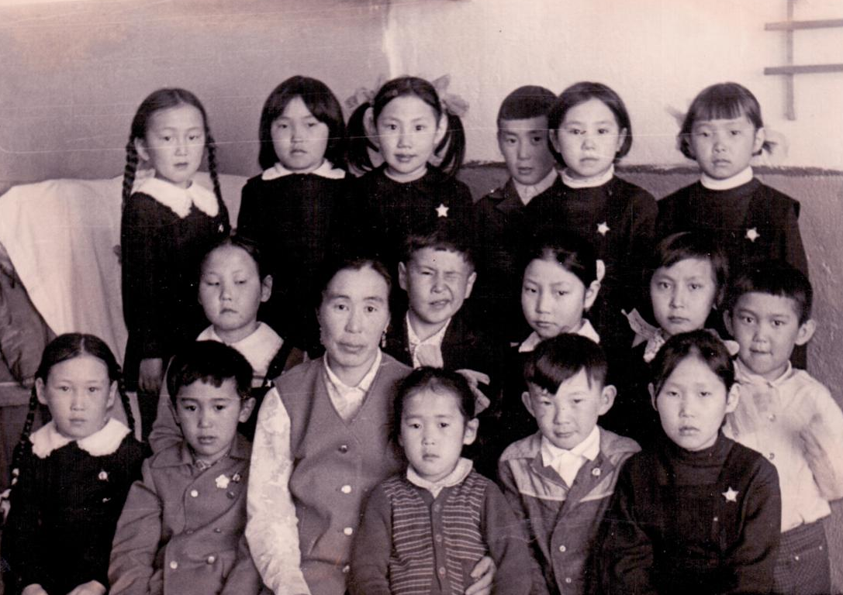

Slide 12
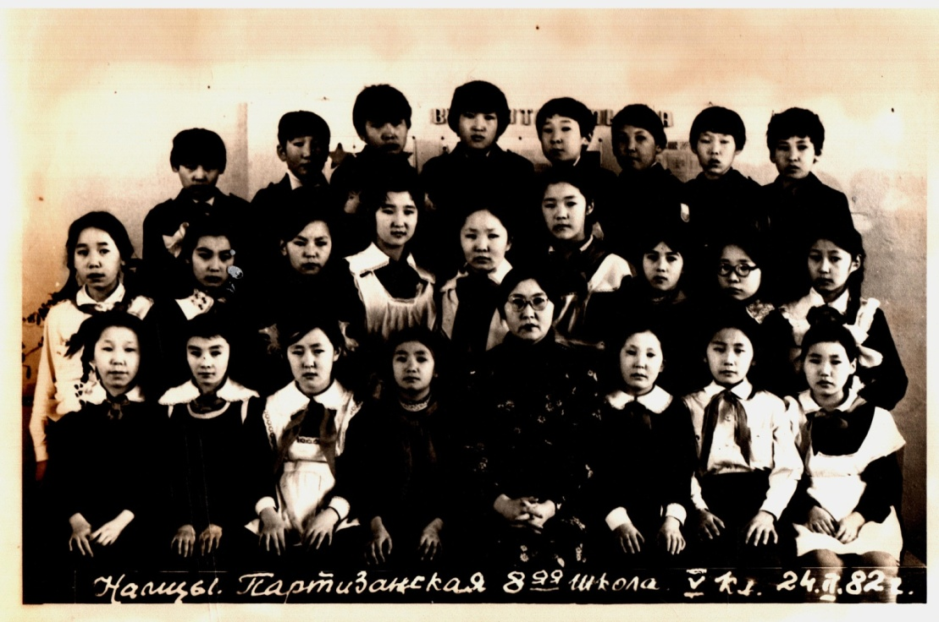
Выпуск 1985 г.
Азарова Анастасия Васильевна
Атласова Надежда Афанасьевна
Баишева Дария Афанасьевна
Гаврильева Сардана Константиновна
Гермогенова Альбина Олеговна
Жиркова Ларьана Владимировна
Иванов Иван Иванович
Иванов Михаил Михайлович
Москвитина Валентина Васильевна
Москвитина Варвара Васильевна
Неустроева Сардана Кирсановна
Осипов Роман Николаевич
Оконешников Василий Васильевич
Попова Галина Романовна
Протопопов Ефрем Ефремович
Протопопова Акулина Егоровна
Романова Людмила Георгиевна
Сыромятникова Екатерина Васильевна
Тимофеева Валентина Егоровна
Ширяева Саргылана Николаевна
Яковлева Марина Михайловна
Яковлев Иван Васильевич
Классные руководители:
Сыромятникова Мария Ивановна
Жиркова Матрена Михайловна

Slide 13
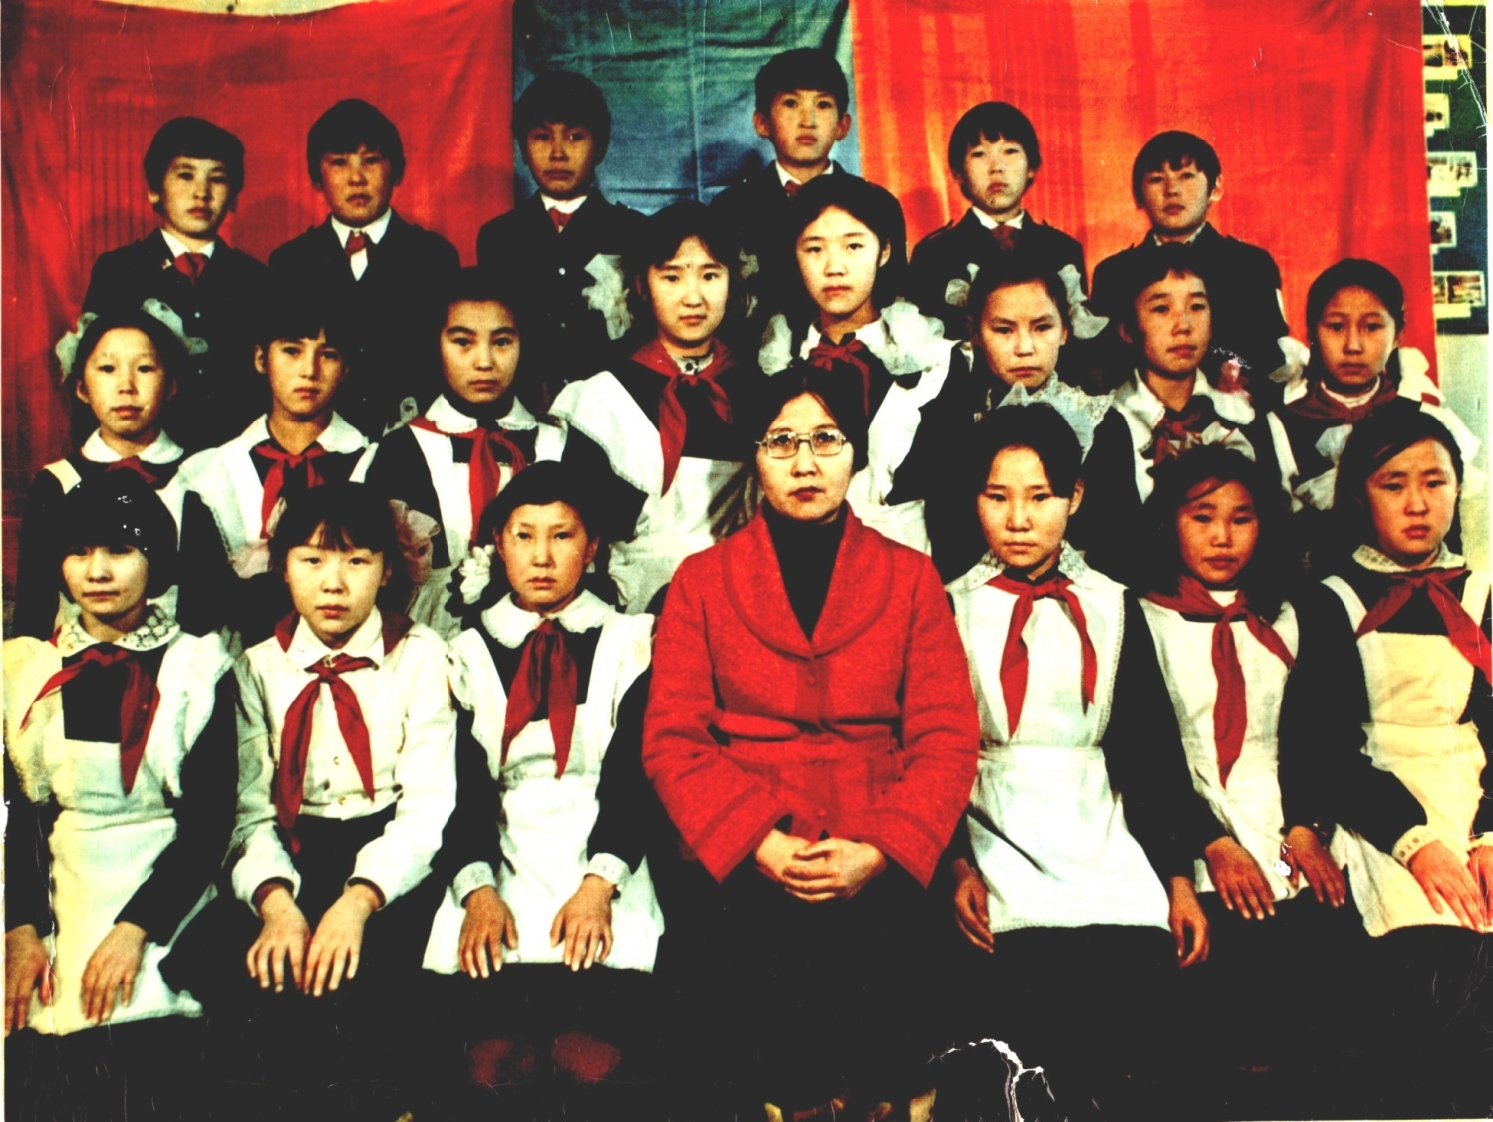

Slide 14
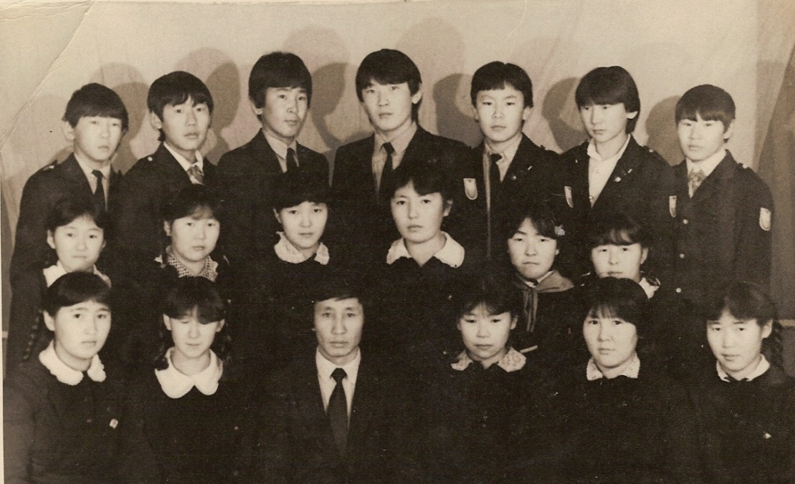
Выпуск 1986 г.
Атласов Афанасий Афанасьевич
Алексеева Саргылана Германовна
Аргунова Анна Кирилловна
Винокурова Сюзанна Васильевна
Гаврильева Туйара Николаевна
Зыков Леонид Валентинович
Зырянов Владислав Егорович
Иванов Василий Иванович
Иванов Павел Иванович
Келина Анна Валерьевна
Колесова Надежда Егоровна
Копырин Анатолий Иванович
Кудрина Гульнара Васильевна
Москвитина Татьяна Васильевна
Находкина Анна Ивановна
Протопопова Саргылана Егоровна
Сивцева Анастасия Михайловна
Сыромятников Дмитрий Васильевич
Чупров Иннокентий Касьянович
Классные руководители:
Свинобоева Анастасия Егоровна
Шарапова Мария Дмитриевна
Никитина Мария Михайловна
Гуляев Феофан Дмитриевич.

Slide 15
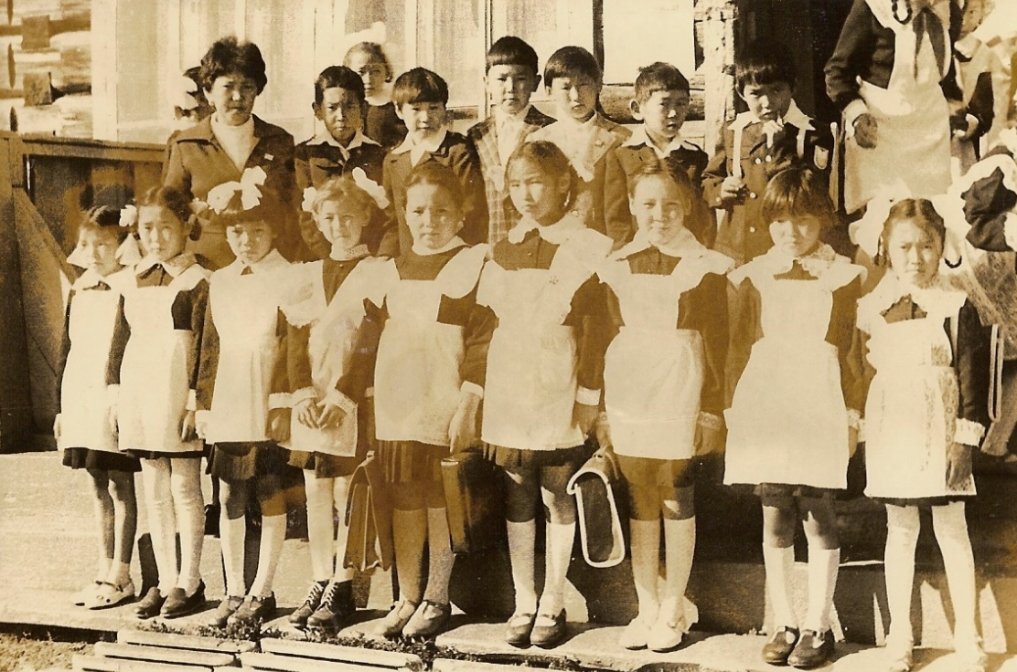


Slide 16

Выпуск 1987 г.
Баишев Петр Афанасьевич
Барамыгина Акулина Кирилловна
Винокурова Сахаяна Васильевна
Иванова Таисия Ивановна
Иванов Дмитрий Михайлович
Местникова Ньургуяна Григорьевна
Москвитин Василий Васильевич
Муксунов Владимир Владимирович
Муксунов Николай Владимирович
Никонова Сардаана Петровна
Новгородова Сахаяна Петровна
Осипова Анастасия Николаевна
Протопопов Петр Егорович
Романова Федора Егоровна
Сивцев Иван Михайлович
Соловьев Илья Павлович
Турмагамбетов Бауржан Мэльсович
Шадрин Василий
Классные руководители:
Гаврильева Матрена Семеновна
Гуляев Феофан Дмитриевич.

Slide 17
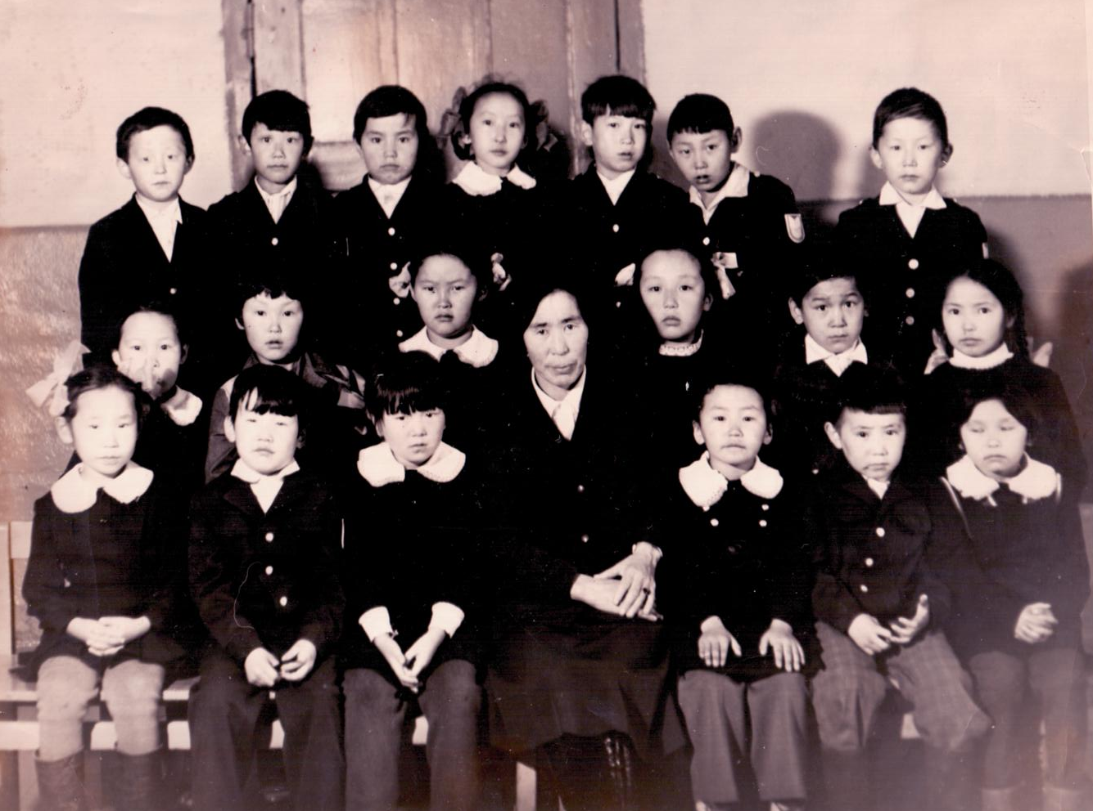
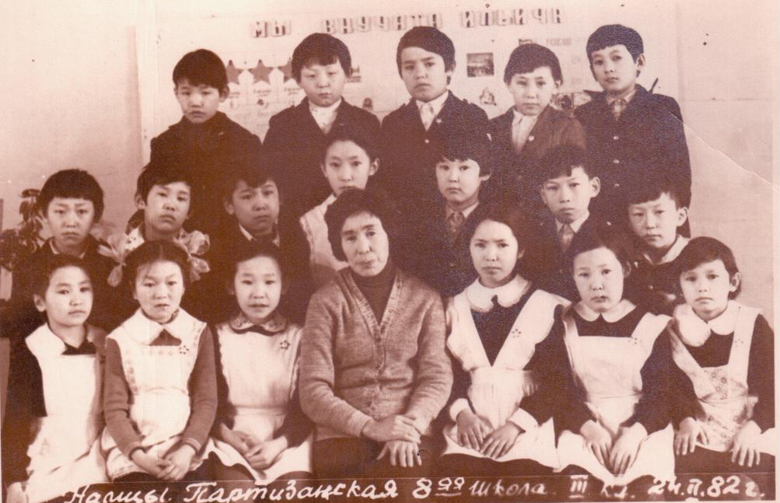

Slide 18
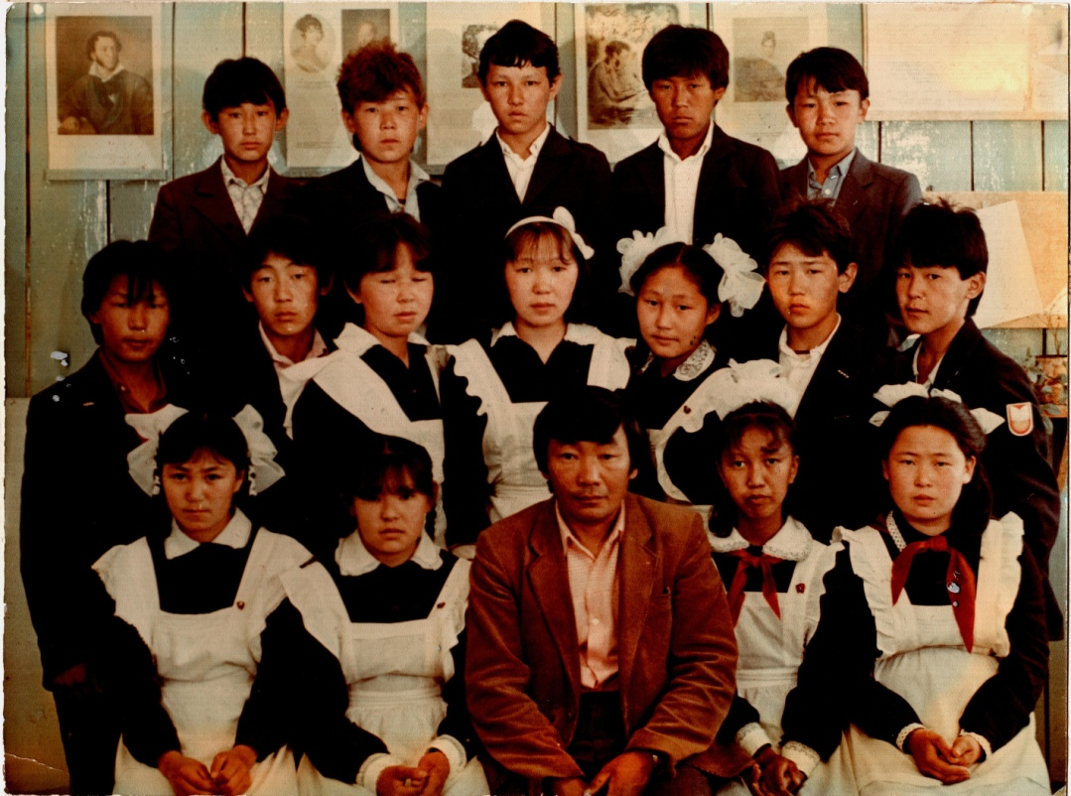
Выпуск 1988 г.
Атласова Анна Афанасьевна
Бережнева Ньургуяна Петровна
Зырянов Станислав Егорович
Иванов Иван Иванович
Копырин Георгий Иванович
Ксенофонтов Егор Владимирович
Кудрина Февронья Васильевна
Кривошапкина Саргылана Петровна
Константинов Иван Егорович
Москвитина Фекла Васильевна
Неустроева Анисия Кирсановна
Никонов Александр Петрович
Новгородова Саргылана Петровна
Новгородов Тихон Романович
Третьяков Игорь Сергеевич
Рыкунов Петр Николаевич
Классные руководители:
Сыромятникова Мария Ивановна
Данилов Гаврил Гаврильевич

